Slide 1
Zoom
Создание вебинара через сайт zoom.us

Slide 2
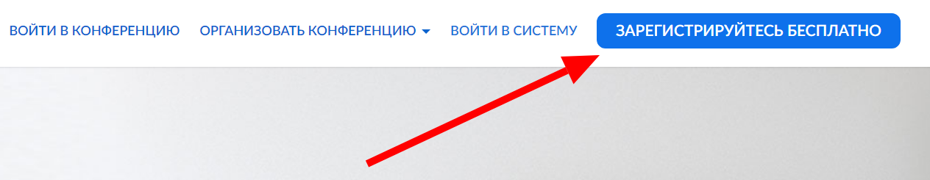
Перейти на сайт zoom.us
Нажать «Зарегистрируйтесь бесплатно»

Slide 3
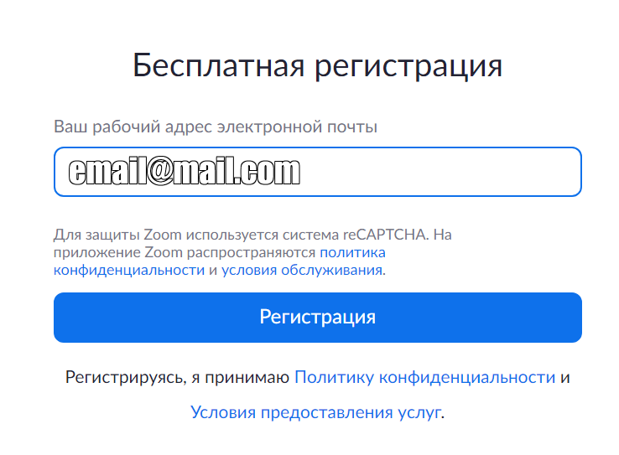
Ввести свой email, нажать «Регистрация»

Slide 4
Регистрация
На указанный адрес электронной почты придет письмо с подтверждением регистрации, где нужно указать фамилию и имя, а также указать пароль.
После этого можно авторизоваться на сайте, используя в качестве логина email

Slide 5
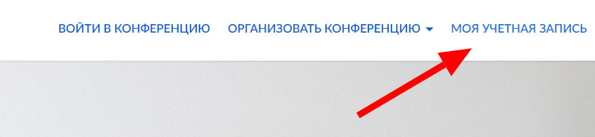
Основные настройки
После авторизации нужно нажать «Моя учетная запись»

Slide 6
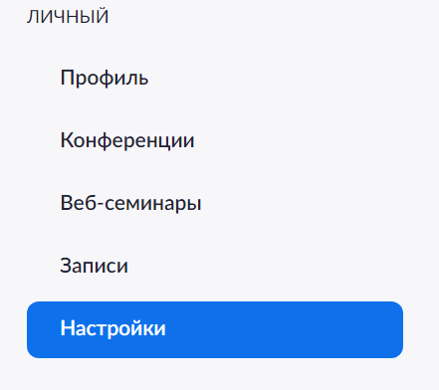
Основные настройки
Выбрать пункт «Настройки»

Slide 7
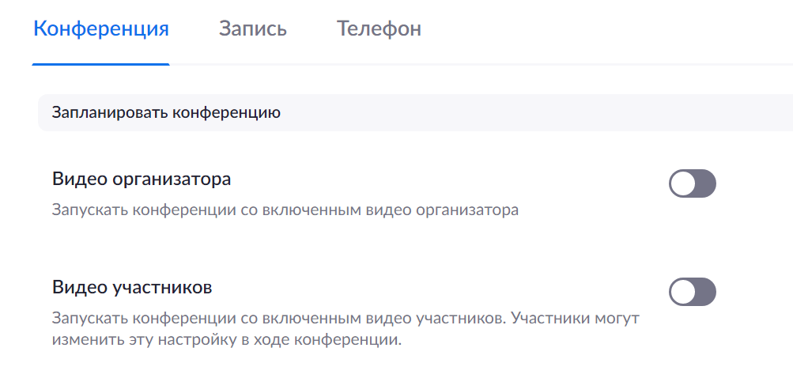
Основные настройки
Отключить следующие параметры во вкладке «Конференция»:

Slide 8
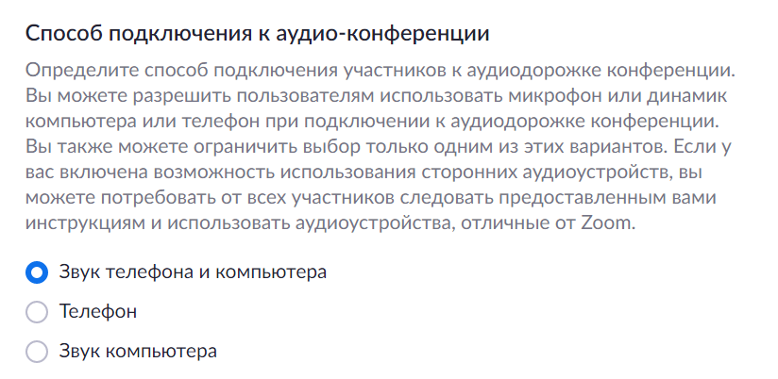
Основные настройки
Включить:

Slide 9
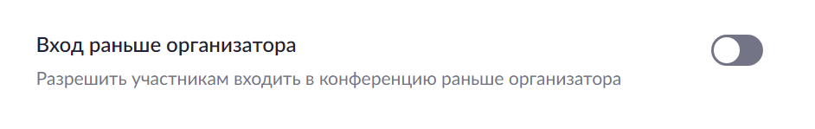
Основные настройки
Выключить:

Slide 10
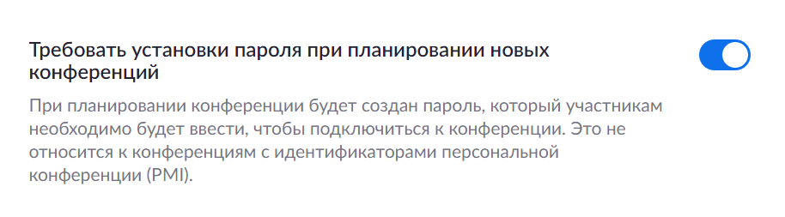
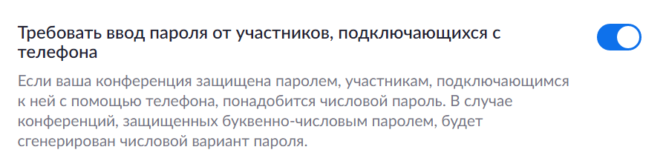
Основные настройки
Включить (только при необходимости доступа к вебинару по паролю)

Slide 11
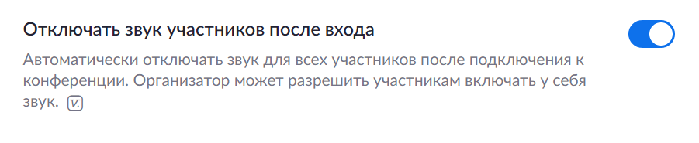
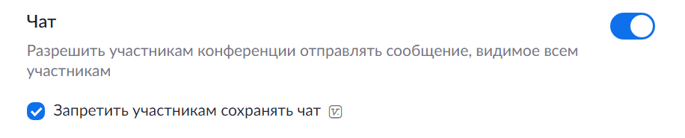
Основные настройки
Включить:

Slide 12
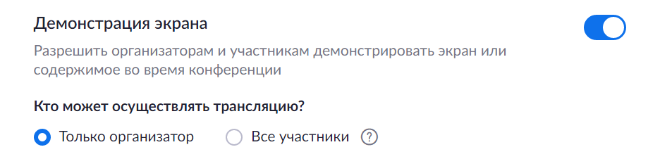
Основные настройки
Включить:

Slide 13
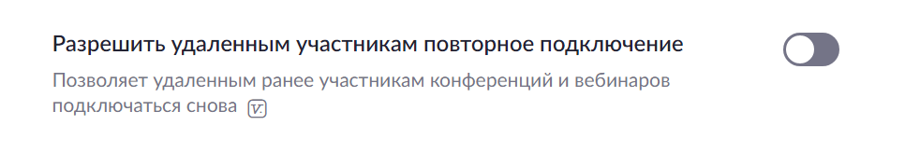
Основные настройки
Выключить:

Slide 14
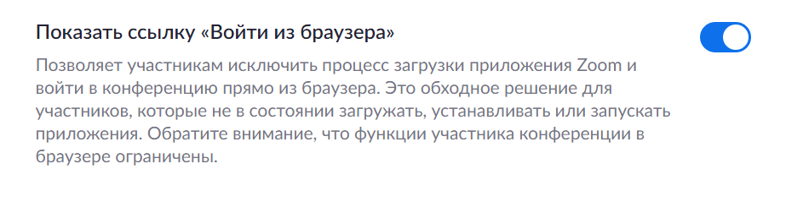

Основные настройки
Включить:
Остальные пункты вкладки «Настройки» (кроме перечисленных выше) нужно перевести в режим «Выкл»

Slide 15
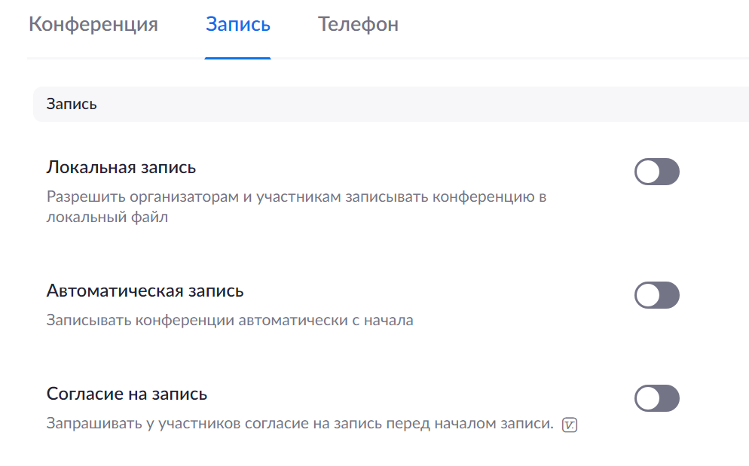
Запись
Если допускается запись вебинара в файл (на выходе получится видео), то во вкладке «Запись» включаются следующие настройки (на слайде выключены):

Slide 16
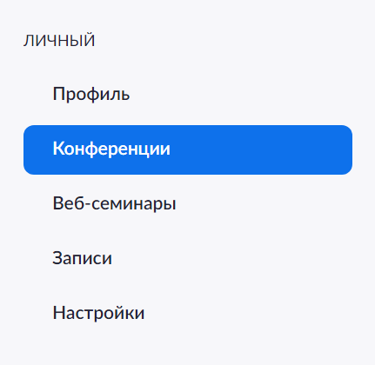
Планирование и включение вебинара
Блок «Конференции»

Slide 17
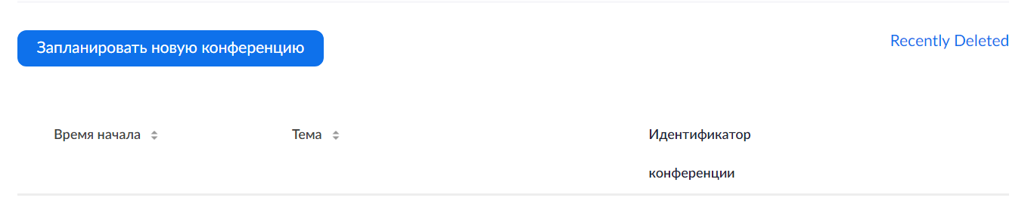
Планирование и включение вебинара
Запланировать новую конференцию

Slide 18
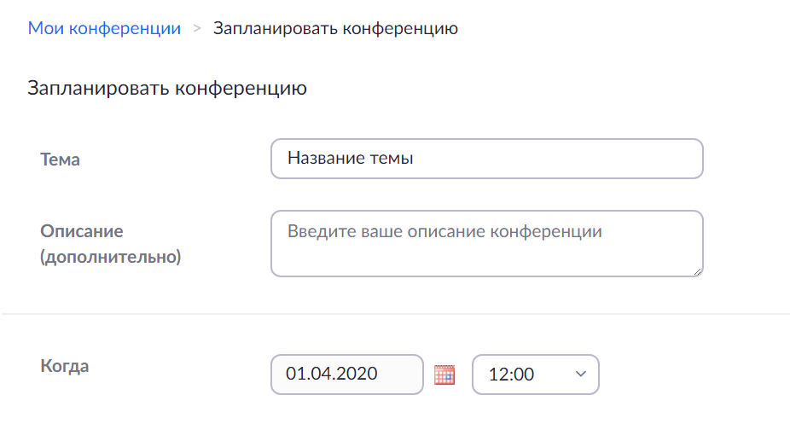
Планирование и включение вебинара
Ввести название темы, при необходимости описание, выбрать дату и время

Slide 19
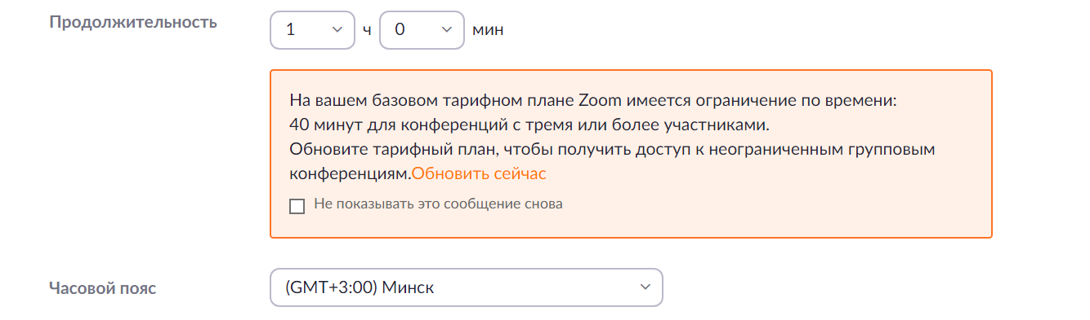
Планирование и включение вебинара
Поскольку аккаунт бесплатный, время одного вебинара ограничено 40 минутами

Slide 20
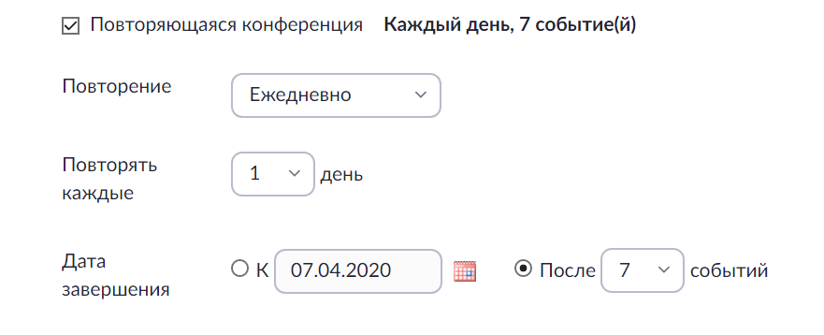
Планирование и включение вебинара
Если нужно повторять вебинар периодически, то ставится галочка «Повторяющаяся конференция» и указываются необходимые параметры (в нашем случае Повторяющаяся конференция не включается)

Slide 21
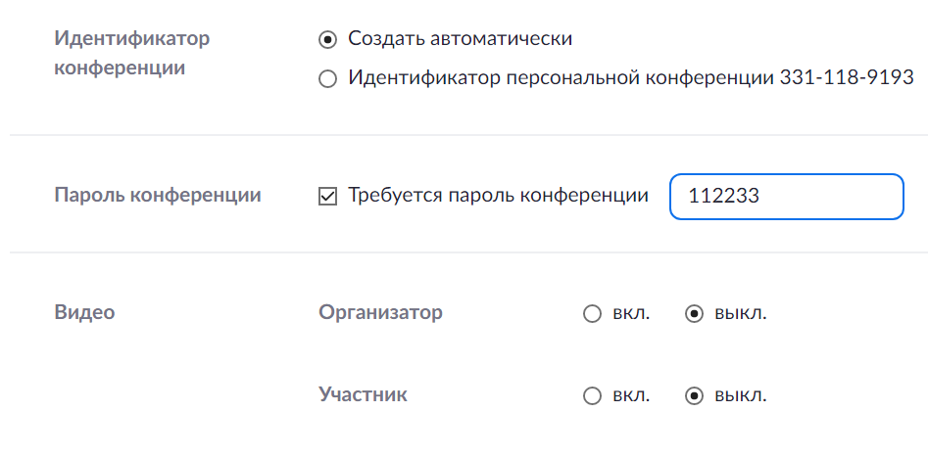
Планирование и включение вебинара
Идентификатор конференции можно оставить «Создать автоматически»
Настройки видео совпадают с выполненными ранее в профиле, их можно изменить при необходимости (выкл – рекомендовано)

Slide 22
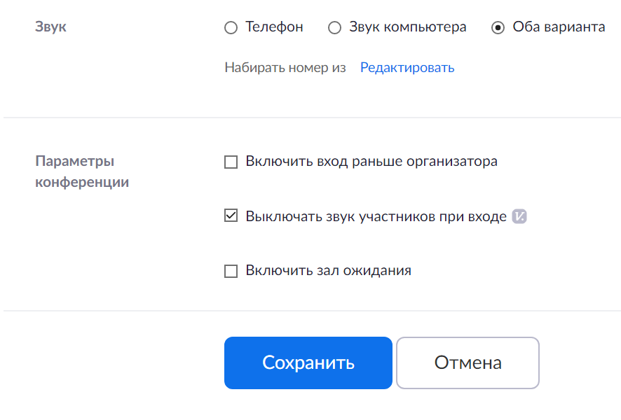
Планирование и включение вебинара
По завершении настроек нажать «Сохранить»

Slide 23
Планирование и включение вебинара
На следующей странице нужно скопировать ссылку (пункт URL входа) и разместить ее в СДО (или передать ее любыми другими возможными способами студентам).
Не стоит забывать о том, что в данном вебинаре включен пароль, его тоже следует передать студентам (например, конкретной группе)

Slide 24
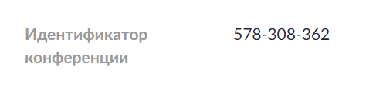

Планирование и включение вебинара
Для подключения к вебинару студенту достаточно знать только идентификатор. В данном случае это
Зная эти 9 цифр, студент может подключиться к конференции без регистрации на сайте. Ему достаточно нажать войти в конференцию на сайте zoom.us

Slide 25
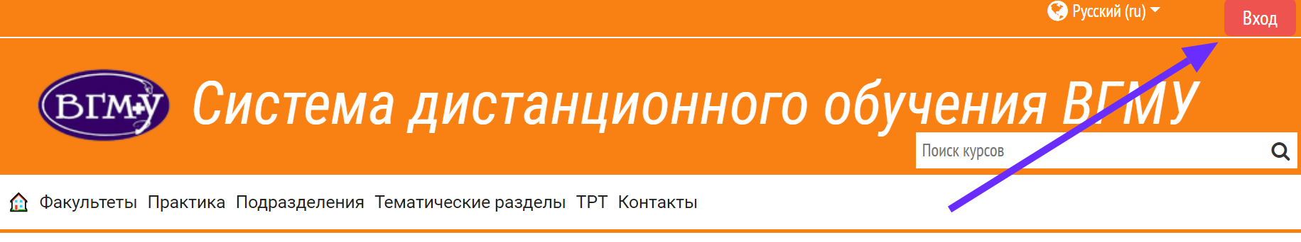
Размещение ссылки в СДО
Зайти на сайт do2.vsmu.by и авторизоваться, введя свой логин и пароль

Slide 26
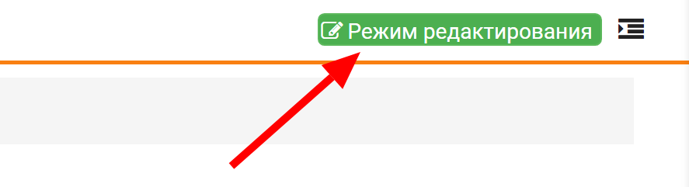
Размещение ссылки в СДО
Зайти на курс (ЭУМК) по преподаваемой дисциплине.
В курсе нажать на кнопку “Режим редактирования”

Slide 27
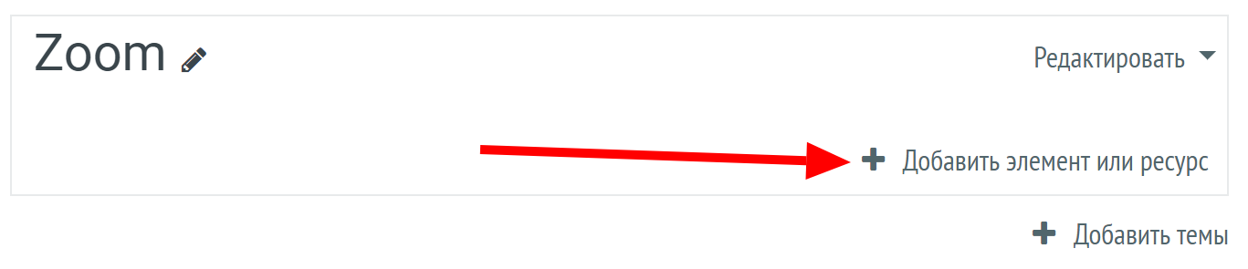
Размещение ссылки в СДО
В конце блока нажать “Добавить элемент или ресурс”

Slide 28
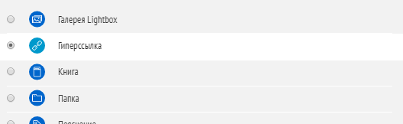
Размещение ссылки в СДО
Из списка выбрать Гиперссылка и нажать добавить

Slide 29
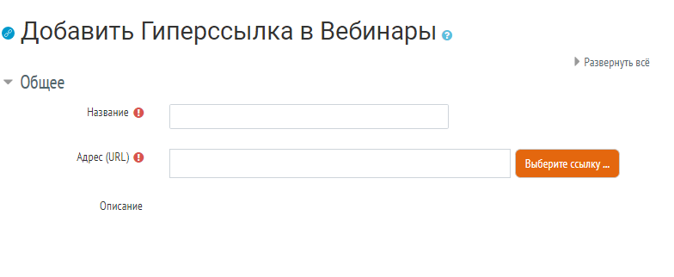
Размещение ссылки в СДО
В поле Название указываем дату проведения вебинара, свою фамилию и инициалы, а также номер группы
В поле Адрес (URL) указываем ссылку на вебинар

Slide 30
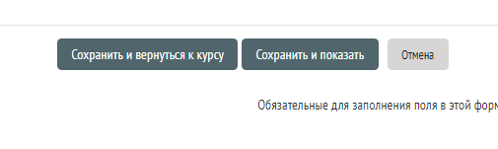
Размещение ссылки в СДО
Нажать “Сохранить и вернуться в курс”

Slide 31

Планирование и включение вебинара
Зайти в вебинар студент может и с мобильного устройства, скачав приложение Zoom Cloud Meetings с Google Play

Slide 32
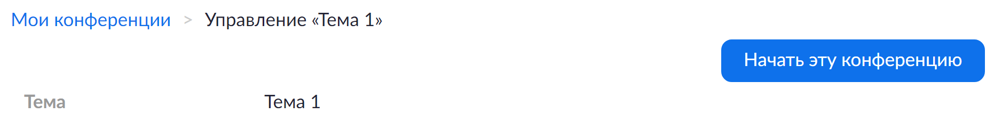
Запуск вебинара
Для начала вебинара его нужно запустить

Slide 33

Запуск вебинара
Если вебинар создается впервые на компьютере, вначале нужно установить программу Zoom (браузер сам предложит ее скачать).
Сохранить установщик и запустить его

Slide 34
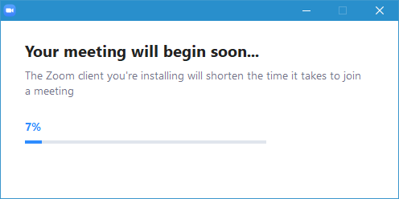
Запуск вебинара
Дождаться окончания установки

Slide 35
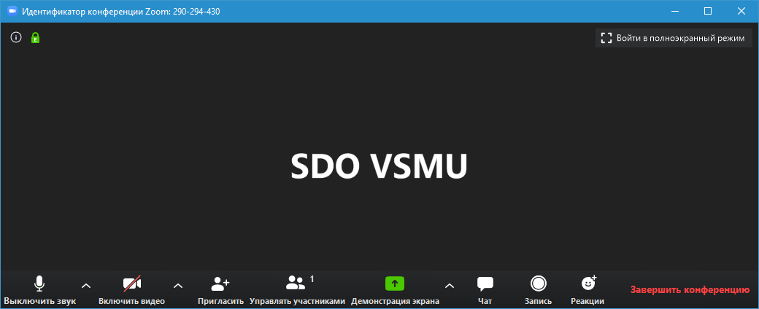
Запуск вебинара
Окно с запущенным вебинаром

Slide 36
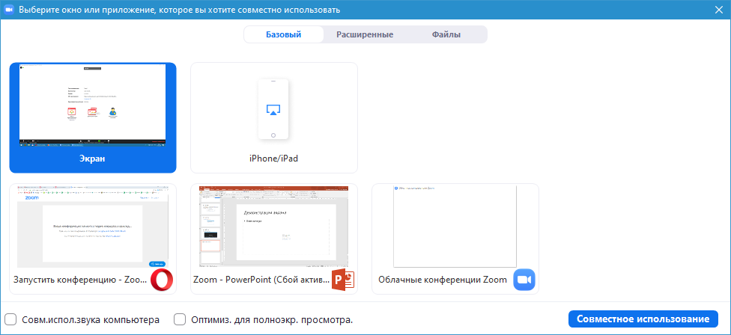
Демонстрация экрана
Для студентов можно демонстрировать презентацию PowerPoint или, например, Paint, где можно рисовать схемы

Slide 37
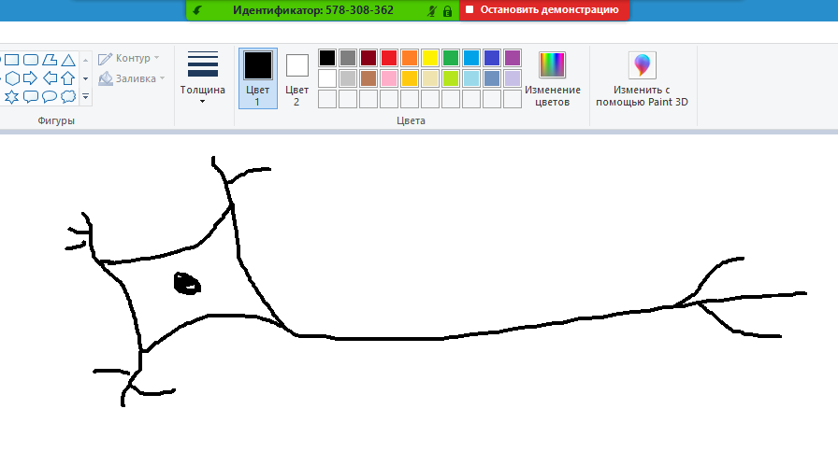
Демонстрация экрана
Чтобы остановить демонстрацию, вверху нужно нажать кнопку «Остановить демонстрацию»

